Slide 1
بسم الله الرحمن الرحيم
اليوم / الأحد التاريخ/١٤٤٤/٢/٢٢
المادة/ المهارات الرقمية
أ/ صباح القحطاني

Slide 2
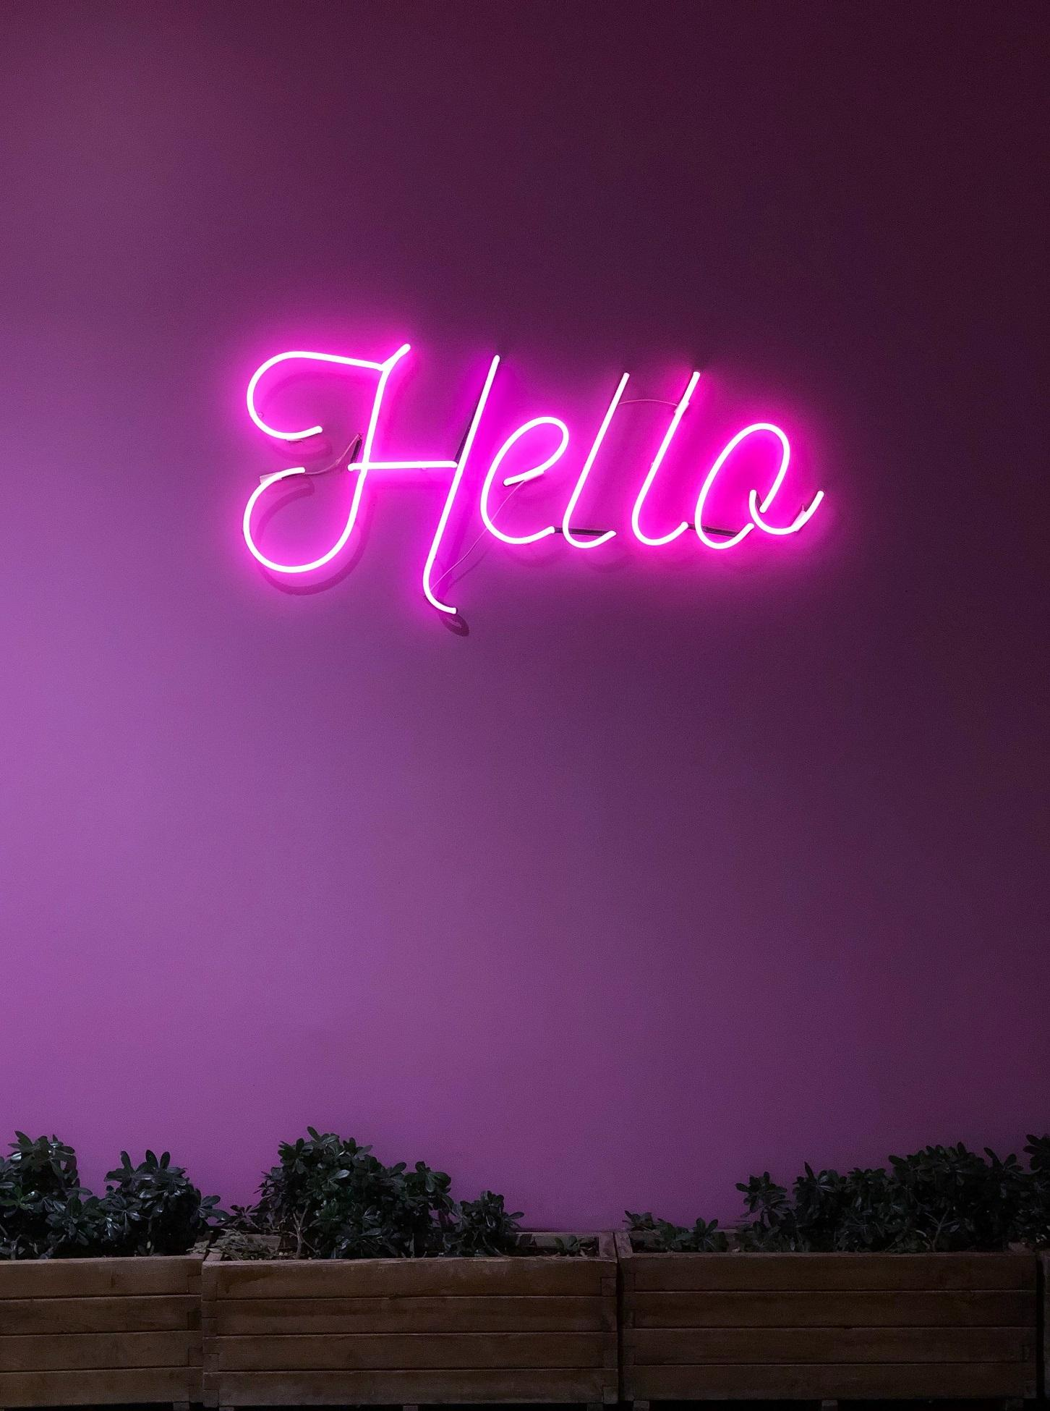


النشيد الوطني السعودي

Slide 3

الوحدة الثانية
التعامل مع المستندات
أهداف الوحدة
إضافة الصور والأشكال
داخل المستند وتنسيقها.
البحث عن مرادفات كلمة.
خيارات الطباعة المختلفة للمستند.
عرض المعلومات بالرسومات التوضيحية.
تنسيق الفقرات المتقدم.
إجراء التدقيق الإملائي والنحوي للمستند.

Slide 4
الاستراتيجيات
الدقيقة
الواحدة
العصف الذهني
لديك
رسالة

Slide 5
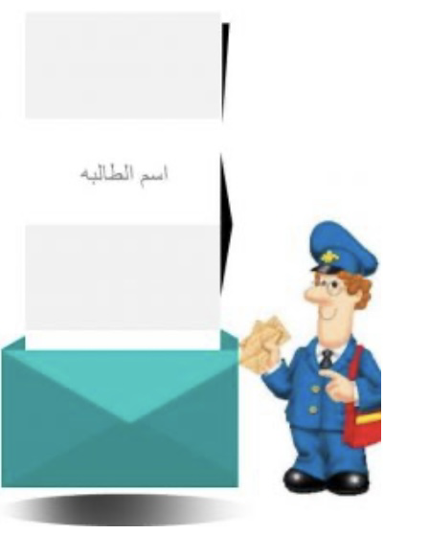
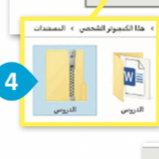
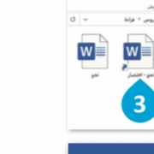
لديك رسالة
ماذا تعرفين عن هذه الصورة؟

Slide 6
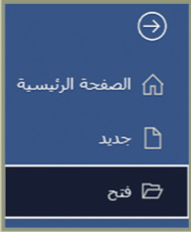
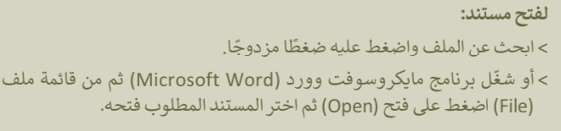
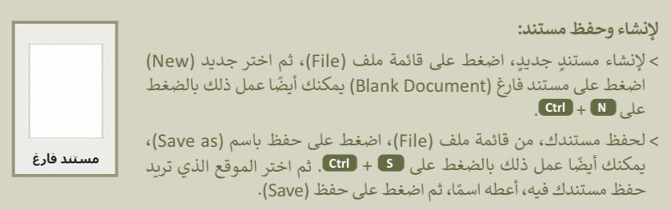
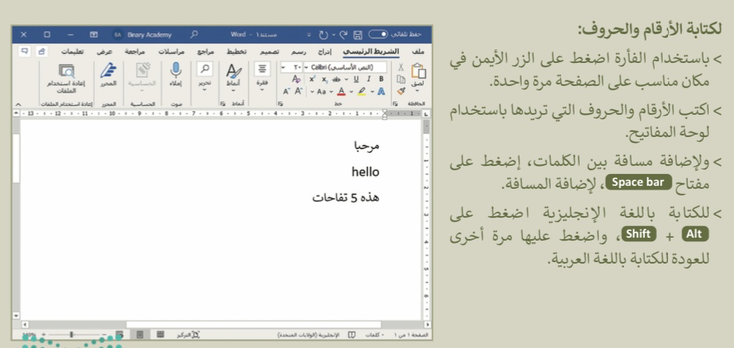
هل تذكر؟

Slide 7
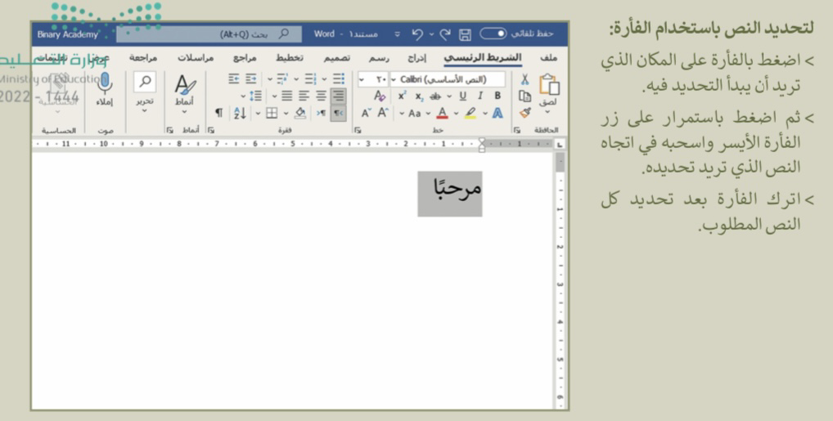
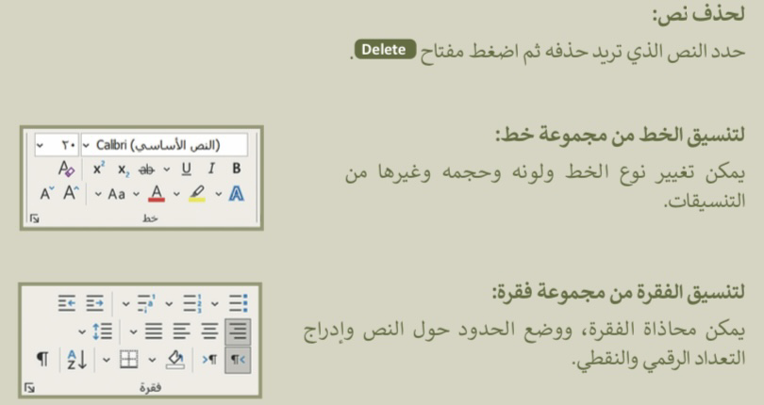
هل تذكر؟

Slide 8
قال تعالى /
(خَلَقَ ٱلسَّمَٰوَٰتِ وَٱلْأَرْضَ بِٱلْحَقِّ وَصَوَّرَكُمْ فَأَحْسَنَ صُوَرَكُمْ ۖ وَإِلَيْهِ ٱلْمَصِيرُ)
الله سبحانه هو المصور وهو الذي خلق الإنسان في أحسن تقويم
من خلال الآية السابقة
أكتشفي عنوان درسنا
لهذا اليوم؟

Slide 9
الدرس الأول
الصور والرسومات

Slide 10
أهداف الدرس
إزالة خلفية الصورة
إدراج الأشكال
والكتابة بداخلها
تطبيق التفاف النص حول الصورة
تنسيق الصورة التي تم إدراجها
تغيير نمط
الصورة وإضافة تأثيرات
فنية عليها
إدراج صورة في المستند

Slide 11
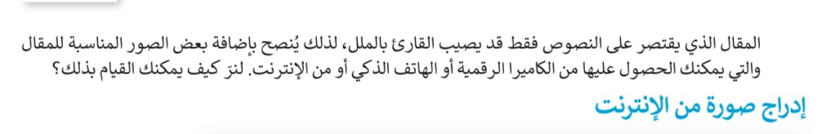
الفهم القرائي

Slide 12
إدراج صورة من الإنترنت

Slide 13
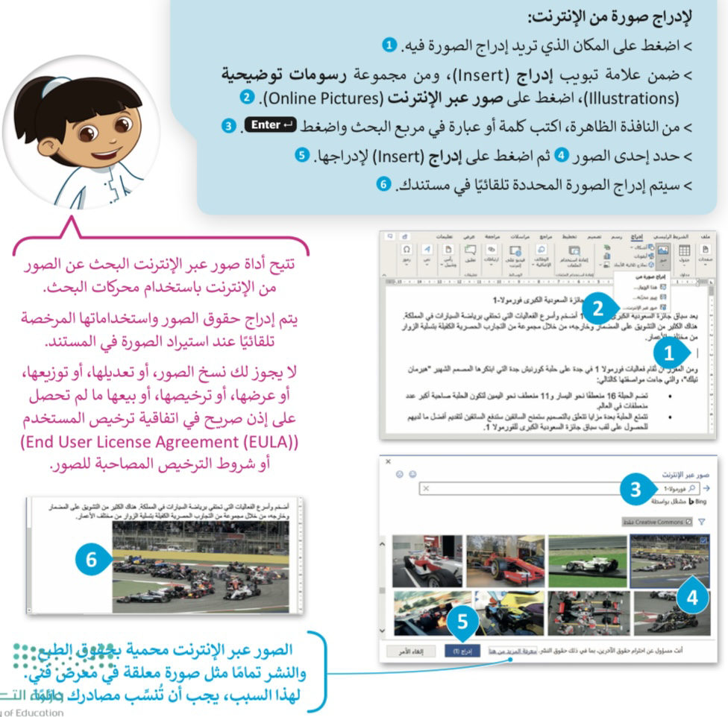

Slide 14
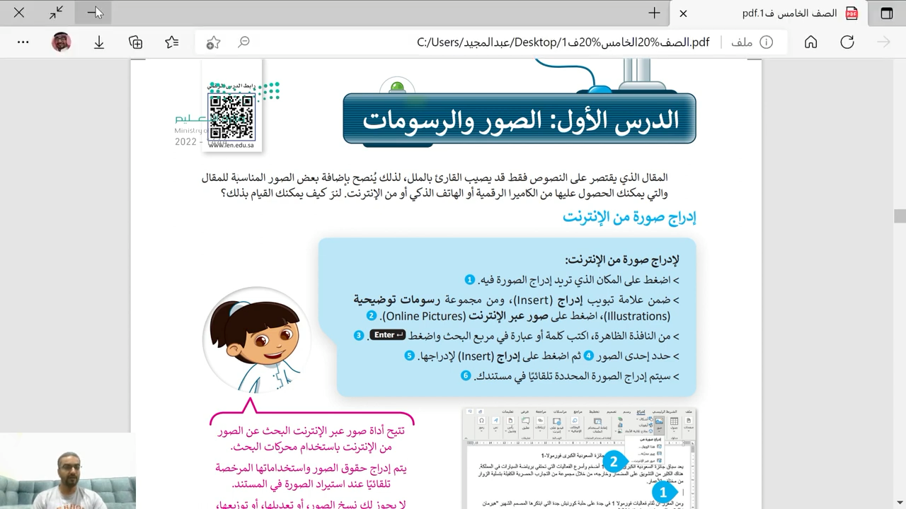

Slide 15
إدراج صورة من جهاز الحاسب

Slide 16
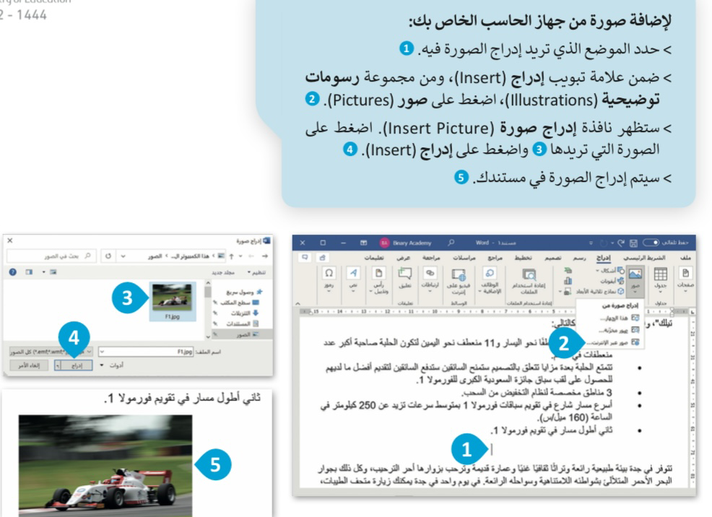

Slide 17
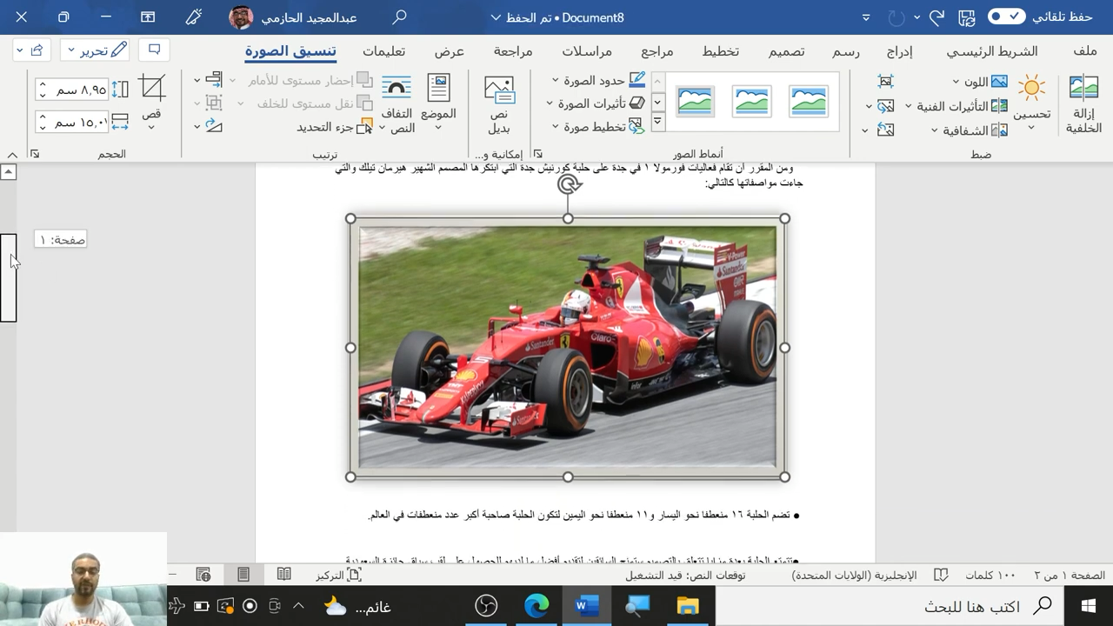

Slide 18
تعديل الصور

Slide 19
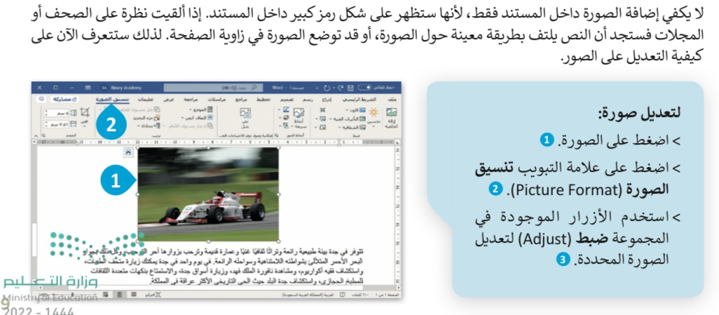

Slide 20
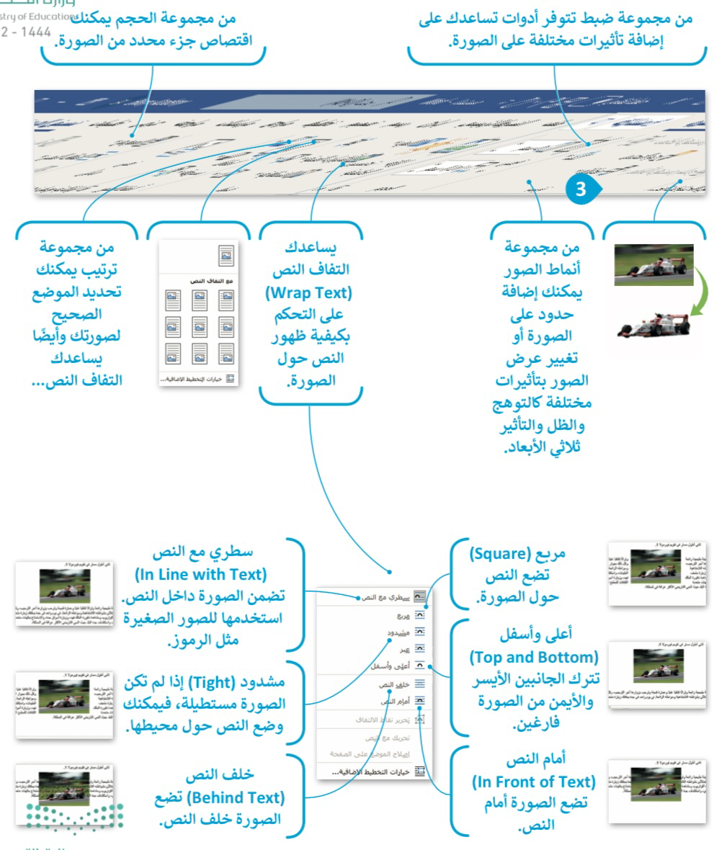

Slide 21
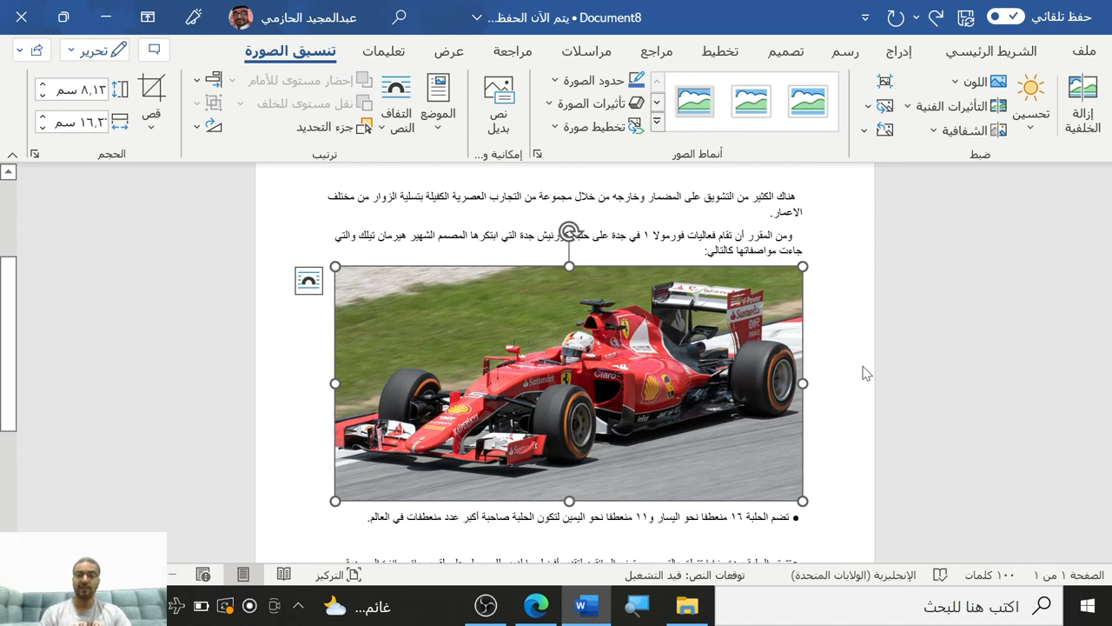

Slide 22
إدراج الأشكال

Slide 23
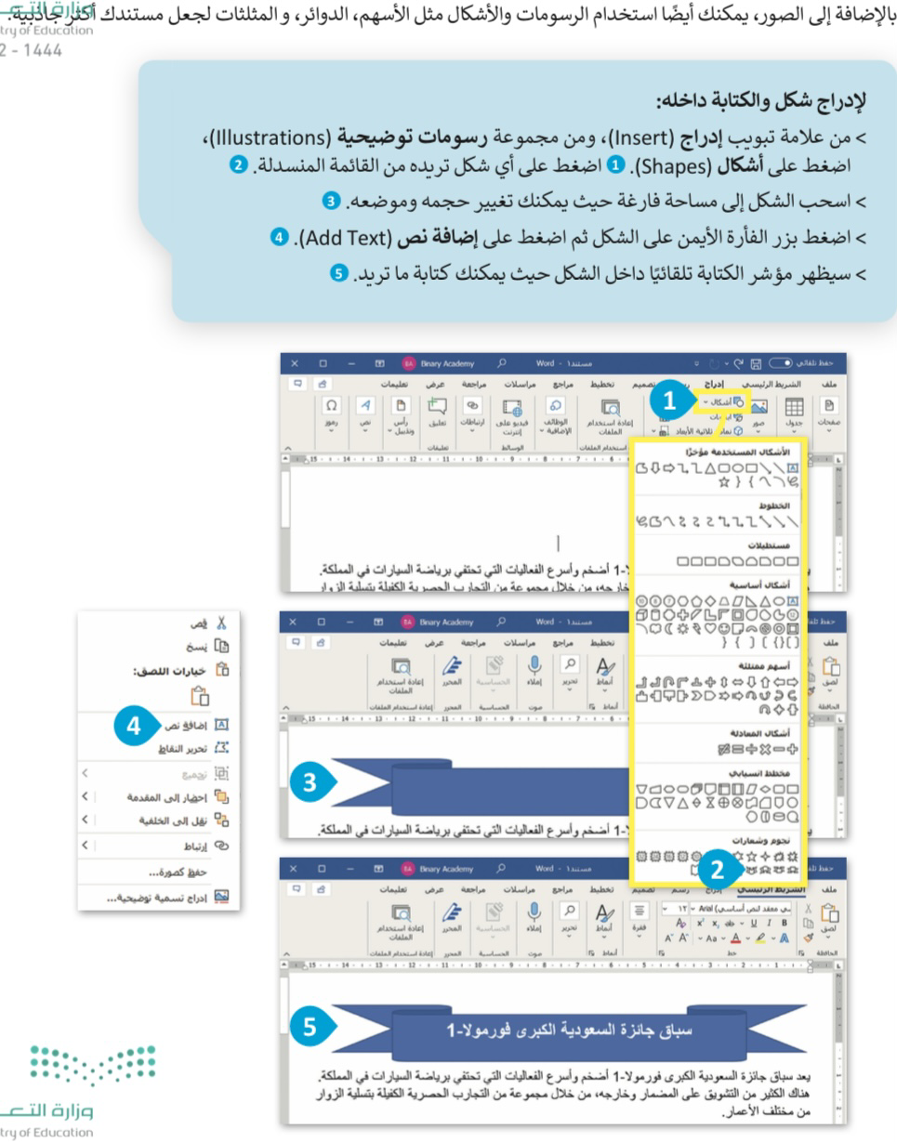

Slide 24
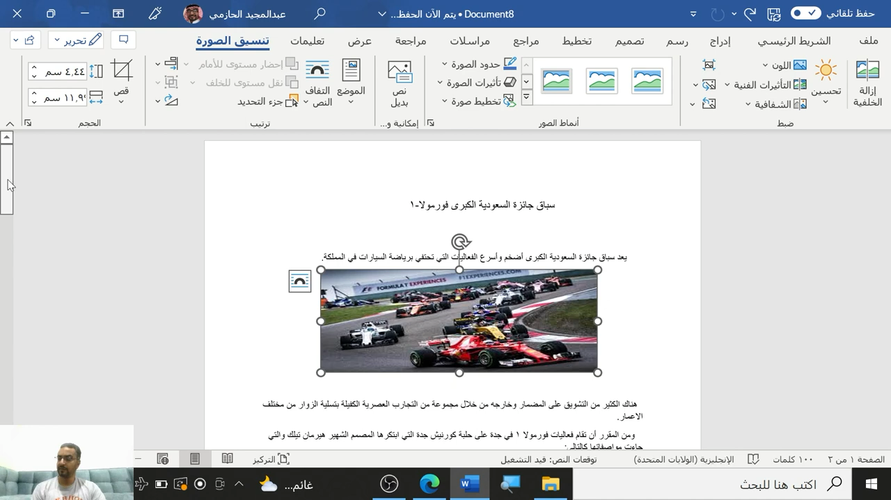

Slide 25
التطبيق العملي
التدريبات

Slide 26
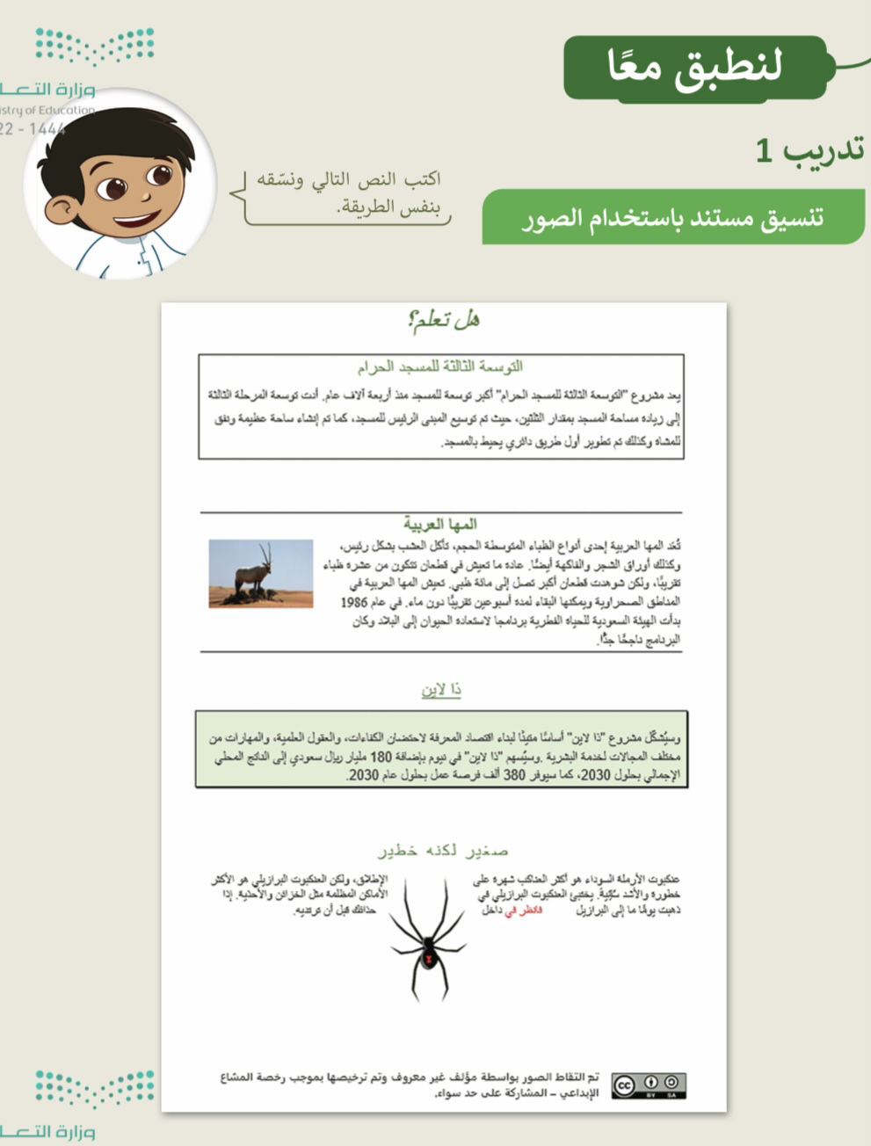
تطبيق عملي منزلي

Slide 27
الواجب
تدريب (٢)صفحة(٦٣)

Slide 28
أستودعتكم الله الذي لاتضيع ودائعه
أ/ صباح القحطاني
https://t.me/maharat_raqmia_sabah

